Slide 1
Imposto Digital
Sistema para automação e gestão na administração de cadastro, lançamentos dos contribuintes e tributos municipais.
Gerir a situação financeira do cadastro econômico e imobiliário, lançamento de notas fiscais, certidões, alvarás além da emissão de ITBIs e AIDFs são as principais funcionalidades da solução Imposto Digital.
Hoje atuamos no município de Pinheiro – MA obtendo resultados de um atendimento ágil, centralização dos dados e com a parceria dos principais bancos qunto a gestão da compensação dos pagamentos referentes aos tributos gerados.

Slide 2
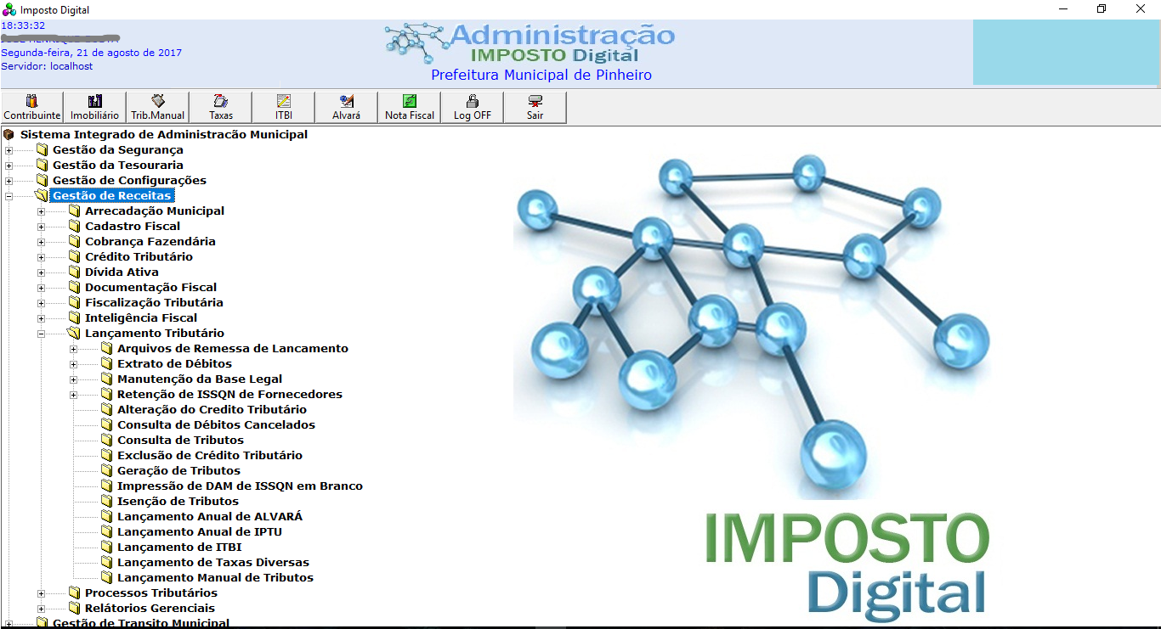

Slide 3
Econômico - Funcionalidades
Cadastro de Bairros
Cadastro de Logradouros
Cadastro de Atividades Econômicas
Cadastro de Contribuintes
Emissão de Nota Fiscal Avulsa
Emissão de CND, CPDN Mobiliárias
Emissão de Alvarás
Emissão de AIDFs
Lançamento de Débitos (ISSQN, ALVARA, TAXAS e etc)
Compensação de Débitos

Slide 4
Imobiliário - Funcionalidades
Cadastro de Bairros
Cadastro de Logradouros
Cadastro de Imóveis
Emissão de ITBI
Emissão de CND, CPDN Imobiliárias
Lançamento de Débitos (IPTU)
Compensação de Débitos

Slide 5
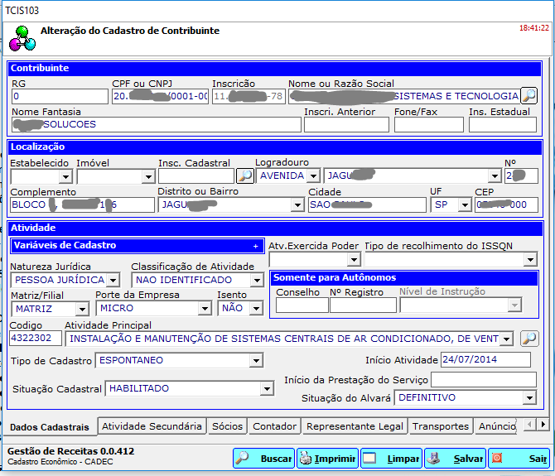
Econômico – Cadastro de Contribuinte

Slide 6
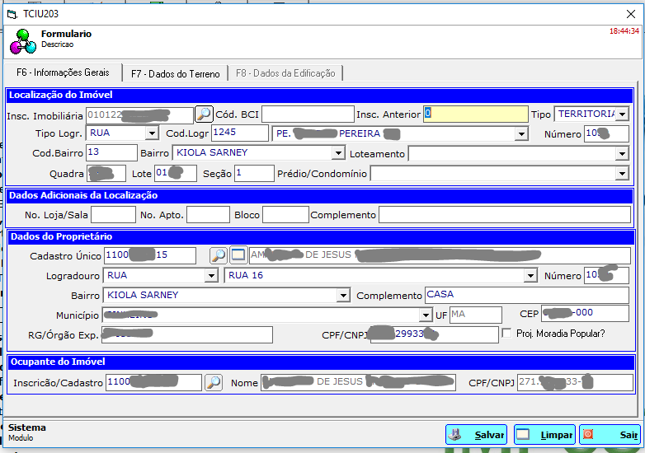
Econômico – Cadastro de Imóveis

Slide 7
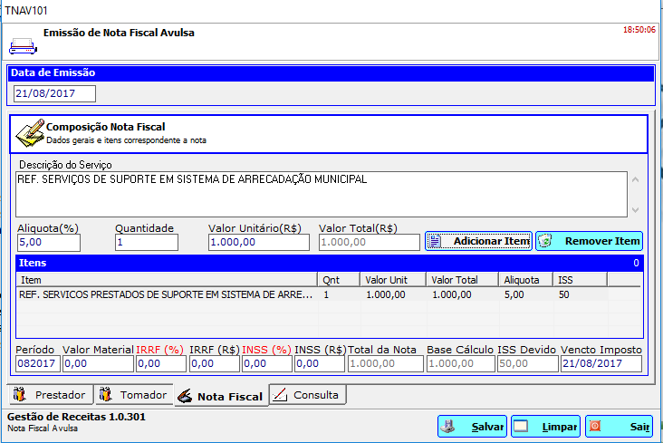
Econômico – Nota Fiscal Avulsa

Slide 8
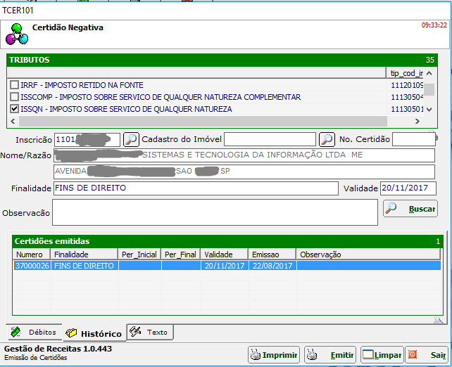
Econômico – Certidão Negativa de Débitos

Slide 9
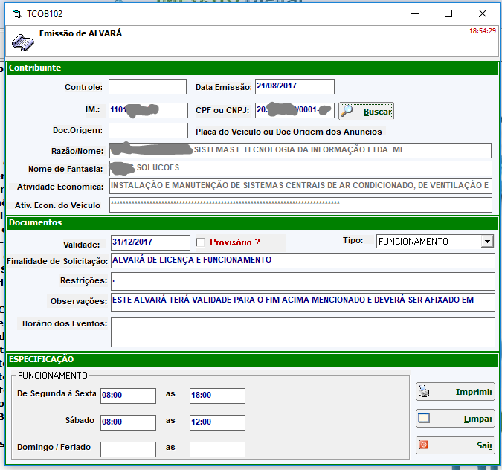
Econômico – Emissão de Alvará

Slide 10
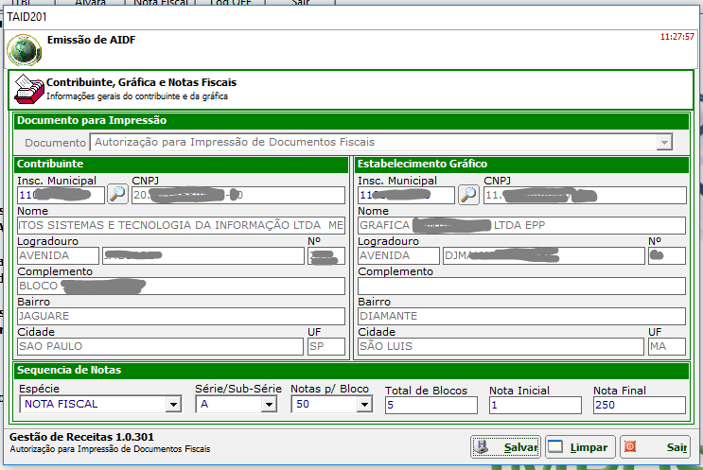
Econômico – Emissão de AIDF

Slide 11
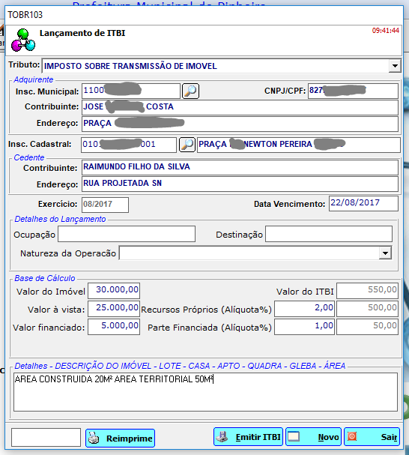
Imobiliário – Emissão de ITBI

Slide 12
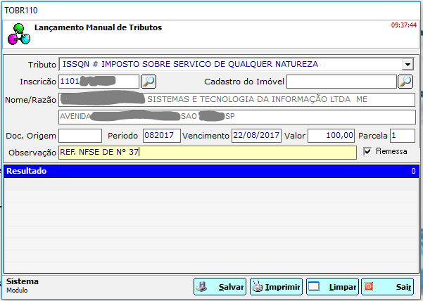
Econômico – Lançamento de Débitos

Slide 13
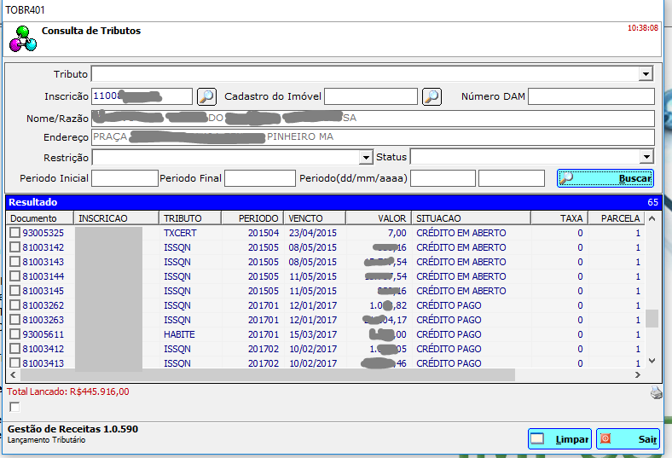
Econômico – Consulta de Débitos

Slide 14
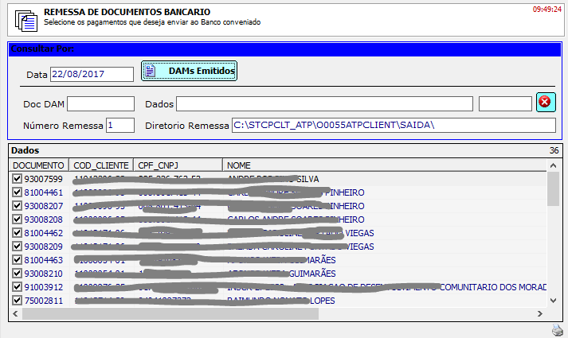
Gerencial – Compensação de Débitos

Slide 15
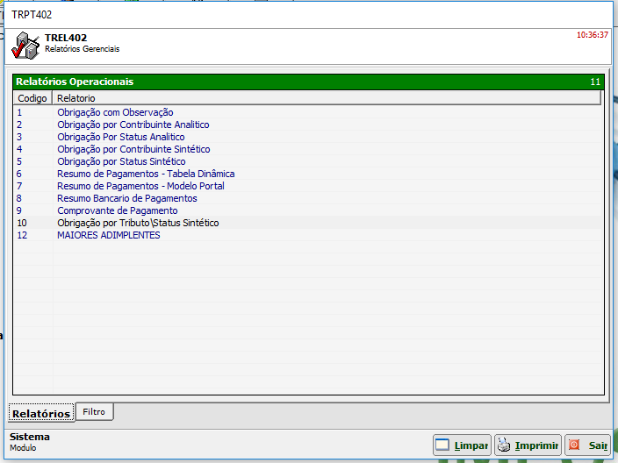
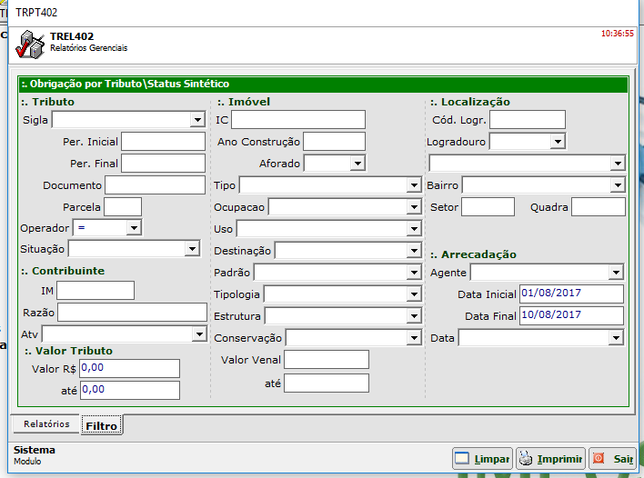
Gerencial – Relatórios de Compensação

